Slide 1



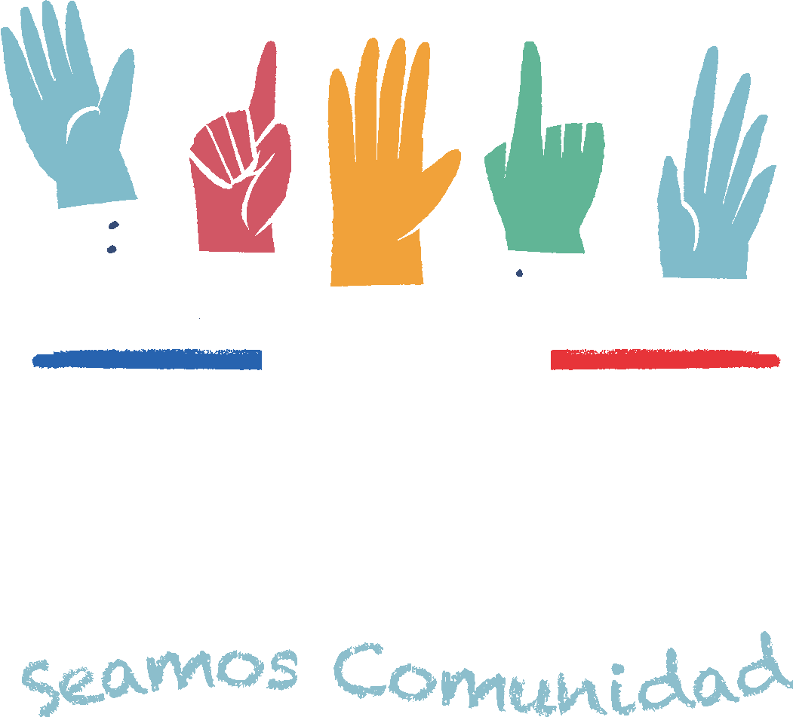





Slide 2

ESTADO DEL ARTE DE LA EDUCACIÓN INTERCULTURAL BILINGÜE Y SU PROYECCIÓN PARA EL AÑO 2024
Noviembre 2023

Slide 3
Política de reactivación educativa
Comprende 3 Fases:
Responder a los efectos inmediato de la pandemia (2022-2023),
Proyección de transformaciones sistémicas y a mediano plazo (2023-2025),
Consolidación de transformaciones estructurales (Nuevo Paradigma).
Pilares de la reactivación educativa: a) Adaptabilidad y flexibilidad del sistema, b) Aprendizaje y desarrollo integral, c) Participación y visión sistémica.
Ejes y estrategias de la política:
Convivencia, bienestar y salud mental,
Fortalecimiento y Activación de Aprendizajes,
Revinculación y garantía de Trayectorias Educativas,
Plan Nacional Transformación digital y conectividad,
Plan Nacional de Infraestructura

Slide 4
3 Ejes de trabajo del PEIB
Implementación SLI/ALCPOA: (Dec.280, 301, y 97, Bases Curriculares, Planes y Programas, cobertura, apropiación curricular, formación continua, formación inicial, textos, material didáctico complementario)
Educación Intercultural Bilingüe: (Decenio internacional de lenguas indígenas, Experiencias de inmersión lingüística de ET, EE que desarrollen iniciativas y experiencias curriculares y lingüísticas en EIB)
Interculturalidad para todos(as): (Asignatura de interculturalidad, planes y programas, textos, Set de 8 cartillas “Comunidad Educativa Intercultural”)

Slide 5
Proyección 2024 en adelante
Implementación SLI/ALCPOA: (Cumplimiento Dec.280, 301, y 97, ampliación de cobertura, PEIB-CPEIP formación continua de ET, apoyo formación inicial docentes y ET, Revisión usabilidad textos y material didáctico complementario, trayectoria ALCPOA, articulación Apoyo a la Mejora, CPEIP, UCE,)
Educación Intercultural Bilingüe: (Sistematización de experiencias curriculares y lingüísticas en EIB, continuar con experiencias de inmersión lingüística de ET, iniciativas curriculares en EE del SLEP)
Interculturalidad para todos(as), (Ofrecer asignatura de Interculturalidad a EE sin obligatoriedad, ¿Quién imparte interculturalidad?, necesidad de material didáctico para interculturalidad, Distribución Set de 8 cartillas para la construcción de una Comunidad Educativa Intercultural en EE del sistema educativo)

Slide 6
IMPLEMENTACIÓN SLI/ALCPOA
REGIÓN | N° EE CON MATRÍCULA INDIGENA | EE CON SLI/ALCPOA QUE REPORTAN NOTA EN SIGE | EE CON 20% SIN IMPLEMENTAR | EE CON MATRÍCULA EN OTROS PUEBLOS SIN IMPLEMENTAR | FALTA IMPLEMENTAR EN LA REGIÓN
ARICA Y PARINACOTA | 88 | 59 | 4 | 25 | 29
TARAPACÁ | 114 | 49 | 5 | 60 | 65
ANTOFAGASTA | 121 | 33 | 5 | 83 | 88
ATACAMA | 101 | 0 | 19 | 82 | 101
COQUIMBO | 257 | 1 | 13 | 243 | 256
VALPARAÍSO | 229 | 8 | 1 | 220 | 221
METROPOLITANA | 366 | 12 | 4 | 350 | 354
O'HIGGINS | 54 | 3 | 0 | 51 | 51
MAULE | 36 | 2 | 4 | 30 | 34
ÑUBLE | 22 | 0 | 5 | 17 | 22
BIOBÍO | 151 | 81 | 30 | 40 | 70
ARAUCANÍA | 743 | 610 | 113 | 20 | 133
LOS RÍOS | 230 | 178 | 42 | 10 | 52
LOS LAGOS | 529 | 389 | 116 | 24 | 140
AYSÉN | 37 | 20 | 13 | 4 | 17
MAGALLANES | 45 | 1 | 25 | 19 | 44
TOTAL | 3.123 | 1.446 | 399 | 1.278 | 1.677
Establecimientos Educacionales que deben implementar SLI/ALCPOA por Región

Slide 7
Hacia dónde avanzamos
Desde la lógica de la asignatura y sus características
Comunidad educativa Intercultural
Escuelas Interculturales para un país en la diversidad cultural
Contribuir a la transformación

